Slide 1








PHÒNG GIÁO DỤC VÀ ĐÀO TẠO QUẬN LONG BIÊN
TRƯỜNG TIỂU HỌC ĐOÀN KẾT
Môn đọc Lớp 2

Slide 2

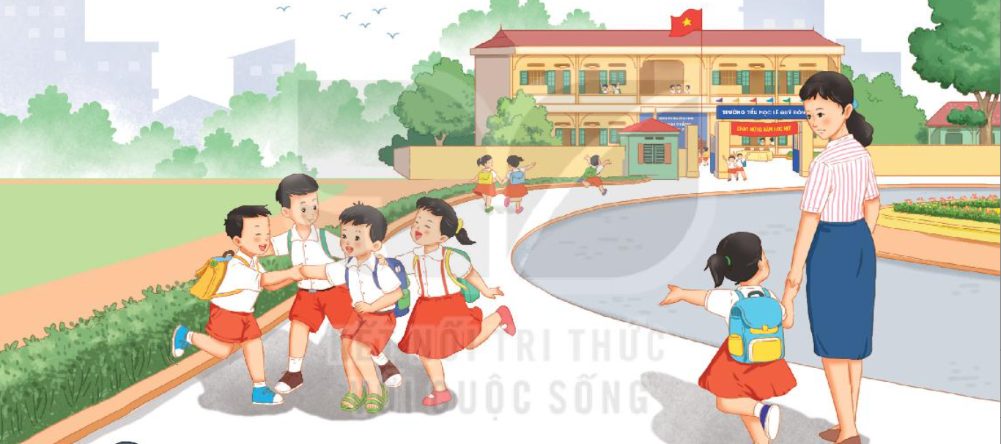

ĐỌC
Em đã chuẩn bị những gì để đón ngày khai trường?

Slide 3

TÔI LÀ HỌC SINH LỚP 2
Ngày khai trường đã đến.
Sáng sớm, mẹ mới gọi một câu mà tôi đã vùng dậy, khác hẳn mọi ngày. Loáng một cái, tôi đã chuẩn bị xong mọi thứ. Bố ngạc nhiên nhìn tôi, còn mẹ cười tủm tỉm. Tôi rối rít: “ Con muốn đến sớm nhất lớp.”.
Tôi háo hức tưởng tượng ra cảnh mình đến đầu tiên, cất tiếng chào thật to những bạn đến sau. Nhưng vừa đến cổng trường, tôi đã thấy mấy bạn cùng lớp đang ríu rít nói cười ở trong sân. Thì ra, không chỉ mình tôi muốn đến sớm nhất. Tôi chào mẹ, chạy ào vào cùng các bạn.
Chúng tôi tranh nhau kể về chuyện ngày hè. Ngay cạnh chúng tôi, mấy em lớp 1 đang rụt rè níu chặt tay bố mẹ, thật giống tôi năm ngoái. Trước các em, tôi cảm thấy mình lớn bổng lên. Tôi đã là học sinh lớp 2 rồi cơ mà.
1
2
3

Slide 4










Giải nghĩa từ
tủm tỉm
kiểu cười không mở miệng, chỉ cử động môi một cách kín đáo.

Slide 5
Giải nghĩa từ
háo hức
Vui sướng nghĩ đến, chờ đón một điều hay, vui sắp đến.
Ríu rít
Từ diễn tả cảnh trẻ em tụ tập cười nói như bầy chim.

Slide 6
Nhưng vừa đến cổng trường, tôi đã thấy mấy bạn cùng lớp đang ríu rít nói cười ở trong sân.

Slide 7
Ngay cạnh chúng tôi, mấy em lớp 1 đang rụt rè níu chặt tay bố mẹ, thật giống tôi năm ngoái.

Slide 8



Trả lời câu hỏi

Slide 9


1. Những chi tiết nào cho thấy bạn nhỏ rất háo hức đến trường vào ngày khai giảng?
A. vùng dậy
B. muốn đến sớm nhất lớp
C. chuẩn bị rất nhanh
D. thấy mình lớn bổng lên

Slide 10

2. Bạn ấy có thực hiện được mong muốn đến sớm nhất lớp không?
Vì sao?

Slide 11

3. Bạn ấy nhận ra mình thay đổi như thế nào khi lên lớp 2?
Con thấy mình có thay đổi gì lên lớp 2 ?
Bản quyền : FB Đặng Nhật Linh- https://www.facebook.com/nhat.linh.3557440

Slide 12




4. Tìm tranh thích hợp với mỗi đoạn trong bài đọc

Slide 13
1
Ngày khai trường đã đến.
Sáng sớm, mẹ mới gọi một câu mà tôi đã vùng dậy, khác hẳn mọi ngày. Loáng một cái, tôi đã chuẩn bị xong mọi thứ. Bố ngạc nhiên nhìn tôi, còn mẹ cười tủm tỉm. Tôi rối rít: “ Con muốn đến sớm nhất lớp”.

Slide 14
2
Tôi háo hức tưởng tượng ra cảnh mình đến đầu tiên, cất tiếng chào thật to những bạn đến sau. Nhưng vừa đến cổng trường, tôi đã thấy mấy bạn cùng lớp đang ríu rít nói cười ở trong sân. Thì ra, không chỉ mình tôi muốn đến sớm nhất. Tôi chào mẹ, chạy ào vào cùng các bạn.

Slide 15
3
Chúng tôi tranh nhau kể về chuyện ngày hè. Ngay cạnh chúng tôi, mấy em lớp 1 đang rụt rè níu chặt tay bố mẹ, thật giống tôi năm ngoái. Trước các em, tôi cảm thấy mình lớn bổng lên. Tôi đã là học sinh lớp 2 rồi cơ mà.

Slide 16





Luyện đọc lại

Slide 17

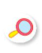



Luyện tập theo văn bản đọc
1. Từ nào dưới đây nói về các em lớp 1 trong ngày khai trường ?
A. ngạc nhiên
B. háo hức
C. rụt rè

Slide 18


Thực hiện các yêu cầu sau:
a. Nói lời chào tạm biệt mẹ trước khi đến trường.
b. Nói lời chào thầy cô giáo khi đến lớp
c. Cùng bạn nói và đáp lời chào khi gặp nhau ở sân trường.

Slide 19



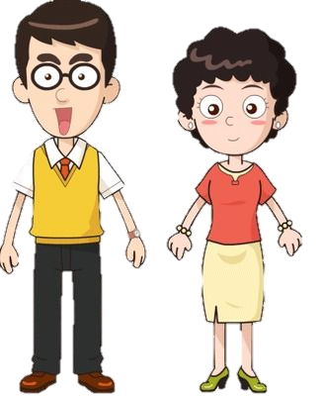

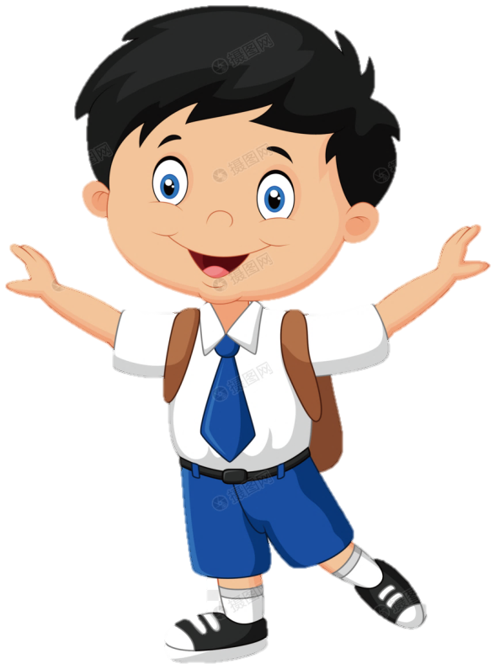


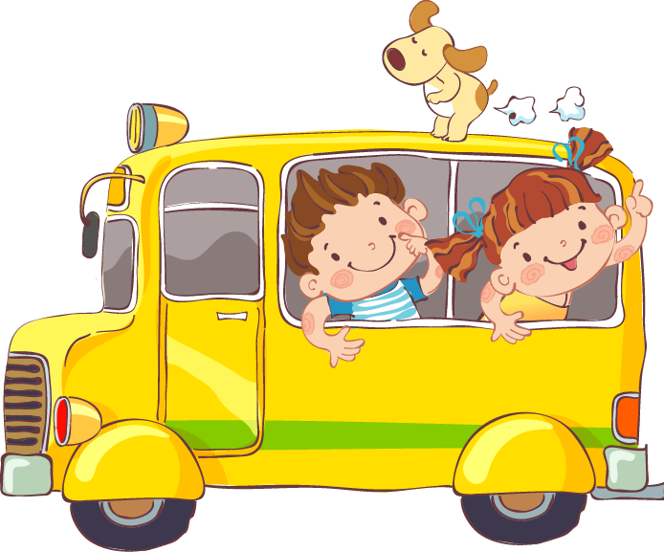
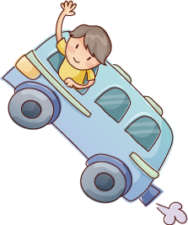
Nói lời chào tạm biệt bố mẹ trước khi đến trường.
Con đi học ngoan nhé!
Con chào bố mẹ con đi học ạ!

Slide 20

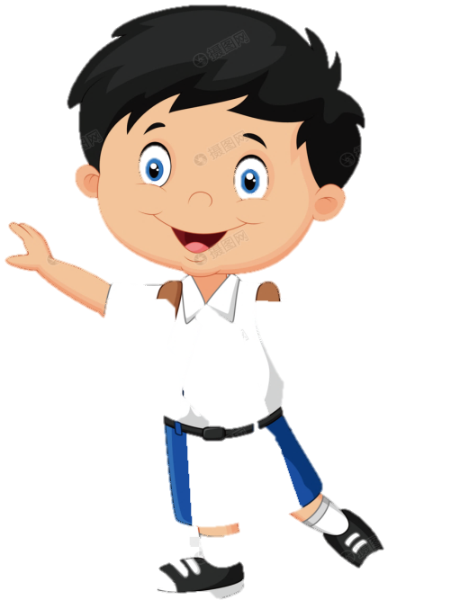
Cô chào con!
Nói lời chào thầy cô giáo khi đến lớp.
Con chào cô ạ!

Slide 21

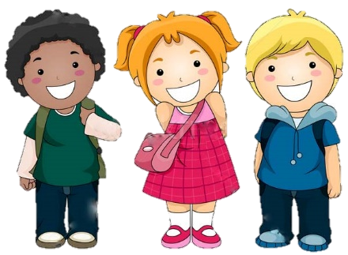
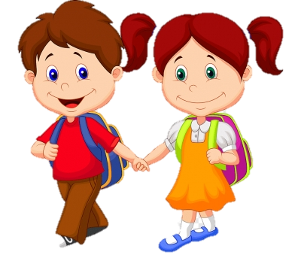
Cùng bạn nói và đáp lời chào khi gặp nhau ở trường.
Chào buổi sáng, hai bạn!
Mình chào các bạn!
Chào bạn!

Slide 22



Tạm biệt và hẹn gặp lại
các con vào những tiết học sau!

